Slide 1


Основы построения файловых систем
Acronis @ МФТИ

Slide 2
Основы построения файловых систем
Сегодня мы рассмотрим задачу эффективного хранения списков файлов и экстентов
Acronis @ МФТИ

Slide 3
Основы построения файловых систем
Напоминание: как организовать список файлов*?
Линейный список, где файлы идут в порядке создания |  | Дерево поиска
Переход на начало списка: Чтение списка: Поиск (список уместился в RAM): | ≈ 10msec ≈ 1msec (≈1MB) << 1msec | Тут нужны 4 позиционирования читающей головки, т.е. меньше, чем в 40msec мы не уложимся.
file15, file1,
file2, file3,
file4, file9,
file6, file8,
file7, file5,
file12, file11,
file10, file13,
file14, file0
file7
file3
file11
file1
file5
file0
file2
file4
file6
* для простоты пусть каждый прямоугольник на рисунке будет непрерывным блоком на диске
Acronis @ МФТИ

Slide 4
Основы построения файловых систем
2-3-деревья и красно-чёрные деревья (напоминание)
2-3-дерево – один из способов хранить множество элементов. Оно определяется следующими свойствами: каждый узел содержит один или два элемента из множества, узлы имеют 0, 2 или 3 потомка, дерево идеально сбалансировано, значения элементов в узлах упорядочены:
A
A B
Меньше A
Больше A
Меньше A
Между A и B
БольшеB
Acronis @ МФТИ

Slide 5
Основы построения файловых систем
2-3-деревья и красно-чёрные деревья (напоминание)
Вставка в узел с одним элементом:
M
E J
R
A C
H
L
P
S X
Поиск элемента K закончится тут
Acronis @ МФТИ

Slide 6
Основы построения файловых систем
2-3-деревья и красно-чёрные деревья (напоминание)
Вставка в узел с одним элементом:
M
M
E J
R
E J
R
A C
H
L
P
S X
A C
H
K L
P
S X
Acronis @ МФТИ

Slide 7
Основы построения файловых систем
2-3-деревья и красно-чёрные деревья (напоминание)
Вставка в узел с двумя элементами:
M
E J
R
A C
H
L
P
S X
Поиск элемента D закончится тут
Acronis @ МФТИ

Slide 8
Основы построения файловых систем
2-3-деревья и красно-чёрные деревья (напоминание)
Вставка в узел с двумя элементами:
M
M
E J
R
E J
R
A C
H
L
P
S X
A C D
H
L
P
S X
Acronis @ МФТИ

Slide 9
Основы построения файловых систем
2-3-деревья и красно-чёрные деревья (напоминание)
Вставка в узел с двумя элементами:
M
M
E J
R
E J
R
A C
H
L
P
S X
A C D
H
L
P
S X
M
C E J
R
A
D
H
L
P
S X
Acronis @ МФТИ

Slide 10
Основы построения файловых систем
2-3-деревья и красно-чёрные деревья (напоминание)
Вставка в узел с двумя элементами:
M
M
E J
R
E J
R
A C
H
L
P
S X
A C D
H
L
P
S X
M
E M
C E J
R
C
J
R
A
D
H
L
P
S X
A
D
H
L
P
S X
Acronis @ МФТИ

Slide 11
Основы построения файловых систем
2-3-деревья и красно-чёрные деревья (напоминание)
2-3-деревья взаимно-однозначно соответствуют красно-чёрным: | В деталях рассказано здесь: https://algs4.cs.princeton.edu/33balanced/
A B
Меньше A
Между A и B
БольшеB
B
A
БольшеB
Меньше A
Между A и B
Acronis @ МФТИ

Slide 12
Основы построения файловых систем
B-деревья
 | ……..
В узлах хранятся массивы пар (k_{i}, p_{i}), упорядоченные по возрастанию ключей,
Массивы имеют ограниченную длину: от L до 2L элементов,
Указатели на страницы данных хранятся в листьях, во внутренних узлах – ссылки на страницы с узлами-потомками,
Все листья расположены на одной глубине,
Указатель p_{i} ссылается на поддерево с ключами в диапазоне [k_{i}, k_{i+1}) (внимание: k_{m+1}!),
Если при вставке происходит переполнение узла, то он разделяется на два узла длины L, а средний элемент перемещается в родительский узел.
 | ……..
….
 | ……..
….
 | ……..
 | ……..
 | ……..
 | ……..
….
 | ……..
Acronis @ МФТИ

Slide 13
Основы построения файловых систем
B-деревья
Есть проблемы: Вставки и удаления создают случайное IO, Удаление зачастую реализуется нетривиально, или оставляет много мусора, В многопоточной среде надо брать блокировки сразу на весь путь до листа.
 | ……..
В узлах хранятся массивы пар (k_{i}, p_{i}), упорядоченные по возрастанию ключей,
Массивы имеют ограниченную длину: от L до 2L элементов,
Указатели на страницы данных хранятся в листьях, во внутренних узлах – ссылки на страницы с узлами-потомками,
Все листья расположены на одной глубине,
Указатель p_{i} ссылается на поддерево с ключами в диапазоне [k_{i}, k_{i+1}) (внимание: k_{m+1}!),
Если при вставке происходит переполнение узла, то он разделяется на два узла длины L, а средний элемент перемещается в родительский узел.
 | ……..
….
 | ……..
….
 | ……..
 | ……..
 | ……..
 | ……..
….
 | ……..
Acronis @ МФТИ

Slide 14
Основы построения файловых систем
B^{link}-деревья (Lehman, Yao)*
При расщеплении узла не обязательно модифицировать родителя – хватит проставить ссылку на правого соседа, а родительский узел можно модифицировать потом. В итоге, в каждый момент времени достаточно держать блокировку только на одном узле. https://www.csd.uoc.gr/~hy460/pdf/p650-lehman.pdf
 | ……..
 | ……..
….
 | ……..
….
 | ……..
 | ……..
 | ……..
 | ……..
….
 | ……..
* Используются, например, в PostgreSQL.
Acronis @ МФТИ

Slide 15
Основы построения файловых систем
Слияние двух B-деревьев
Заметим, что два множества, представленные B-деревьями, легко объединить за линейное время: итерирование по листьям даёт элементы в порядке возрастания ключей; отсортированные списки ключей из двух деревьев можно объединить в один, как в сортировке слиянием, отсортированный объединённый список выписываем в страницы, расположенные последовательно, Для каждых 2L-1 подряд идущих страниц-узлов делаем директорную страницу; разные директорные страницы тоже выписываем последовательно, Аналогично создаём директорные страницы более высокого уровня, Повторяем до тех пор, пока не напишем одну директорную страницу, которую объявляем корнем объединённого дерева. Важные свойства: Обход листьев объединяемых деревьев генерирует преимущественно линейное чтение, Страницы-листы объединённого дерева выписываются линейно.
Acronis @ МФТИ

Slide 16
Основы построения файловых систем
Log-Structured Merge Tree
LSM-дерево – это иерархия B-деревьев. Поиск элемента делается по очереди в деревьях T₀, T₁, …, Вставки делаются только в дерево T₀, Дерево T₀ (возможно, несколько первых) располагается в RAM, гарантируя быструю вставку, При переполнении дерева T_{i} оно сливается с деревом T_{i+1}; полученное дерево объявляется новым T_{i+1}, Удаление элемента реализуется как вставка элемента, помеченного флагом «удалённый»*. Фактическое удаление произойдёт при слиянии деревьев. Факт: оптимальная производительность вставок в LSM-дерево (наименьшие накладные расходы на слияния) достигается, если число элементов в деревьях T₀, T₁, … образует геометрическую прогрессию. http://citeseerx.ist.psu.edu/viewdoc/download?doi=10.1.1.44.2782&rep=rep1&type=pdf http://www.benstopford.com/2015/02/14/log-structured-merge-trees/
T0 T1 T2 ……
* Такой элемент называется “tombstone”.
Acronis @ МФТИ

Slide 17
Основы построения файловых систем
Log-Structured Merge Tree
При таком подходе вставки и удаления почти всегда получаются очень быстрыми, поскольку работают только с деревом в RAM. Но теперь необходимо иногда выполнять слияние деревьев. Как мы обсудили, это можно сделать быстро и генерировать только эффективные последовательности чтений и записей.
T0 T1 T2 ……
Acronis @ МФТИ

Slide 18
Основы построения файловых систем
Log-Structured Merge Tree
При таком подходе вставки и удаления почти всегда получаются очень быстрыми, поскольку работают только с деревом в RAM. Но теперь необходимо иногда выполнять слияние деревьев. Как мы обсудили, это можно сделать быстро и генерировать только эффективные последовательности чтений и записей. Остаются две большие проблемы: Поиск необходимо выполнять не в одном дереве, а во многих. Write amplification и непредсказуемые задержки: у LSM-дерева мало амортизированное время вставки в дерево, но вставки, которые приводят к слиянию деревьев, будут исполняться на несколько порядков дольше, чем типичные вставки, и создадут много IO.
T0 T1 T2 ……
Acronis @ МФТИ

Slide 19
Основы построения файловых систем
Bloom filters
Поиск в LSM-дереве приходится реализовывать как несколько поисков по его составляющим разных уровней. Можно избежать поиска во многих деревьях T_{i}, если научиться быстро определять, что искомого ключа в T_{i} не содержится. Это делает фильтр Блума, вероятностная структура данных, которая по множеству и ключу может выдавать ответы элемента в множестве нет, элемент в множестве может присутствовать.
Acronis @ МФТИ

Slide 20
Основы построения файловых систем
Bloom filters
Поиск в LSM-дереве приходится реализовывать как несколько поисков по его составляющим разных уровней. Можно избежать поиска во многих деревьях T_{i}, если научиться быстро определять, что искомого ключа в T_{i} не содержится. Это делает фильтр Блума, вероятностная структура данных, которая по множеству и ключу может выдавать ответы элемента в множестве нет, элемент в множестве может присутствовать.
Конструкция фильтра Блума: пусть имеется битовый массив длиной m и k независимых хеш-функций f_{i}, принимающих значения в диапазоне [0, m-1). При вставке элемента x установим в 1 биты, стоящие на местах f₁(x), f₂(x), … f_{k}(x), Для проверки отсутствия элемента y проверим, установлены ли биты на позициях f₁(y), f₂(y), …, f_{k}(y). Если элементы x берутся из множества мощностью N и вероятность неправильного ответа «может присутствовать» не должна превышать p, то для построения фильтра надо взять k >= -log₂(p) хеш-функций и битовый массив длины m >= k*N / ln(2)
Acronis @ МФТИ

Slide 21
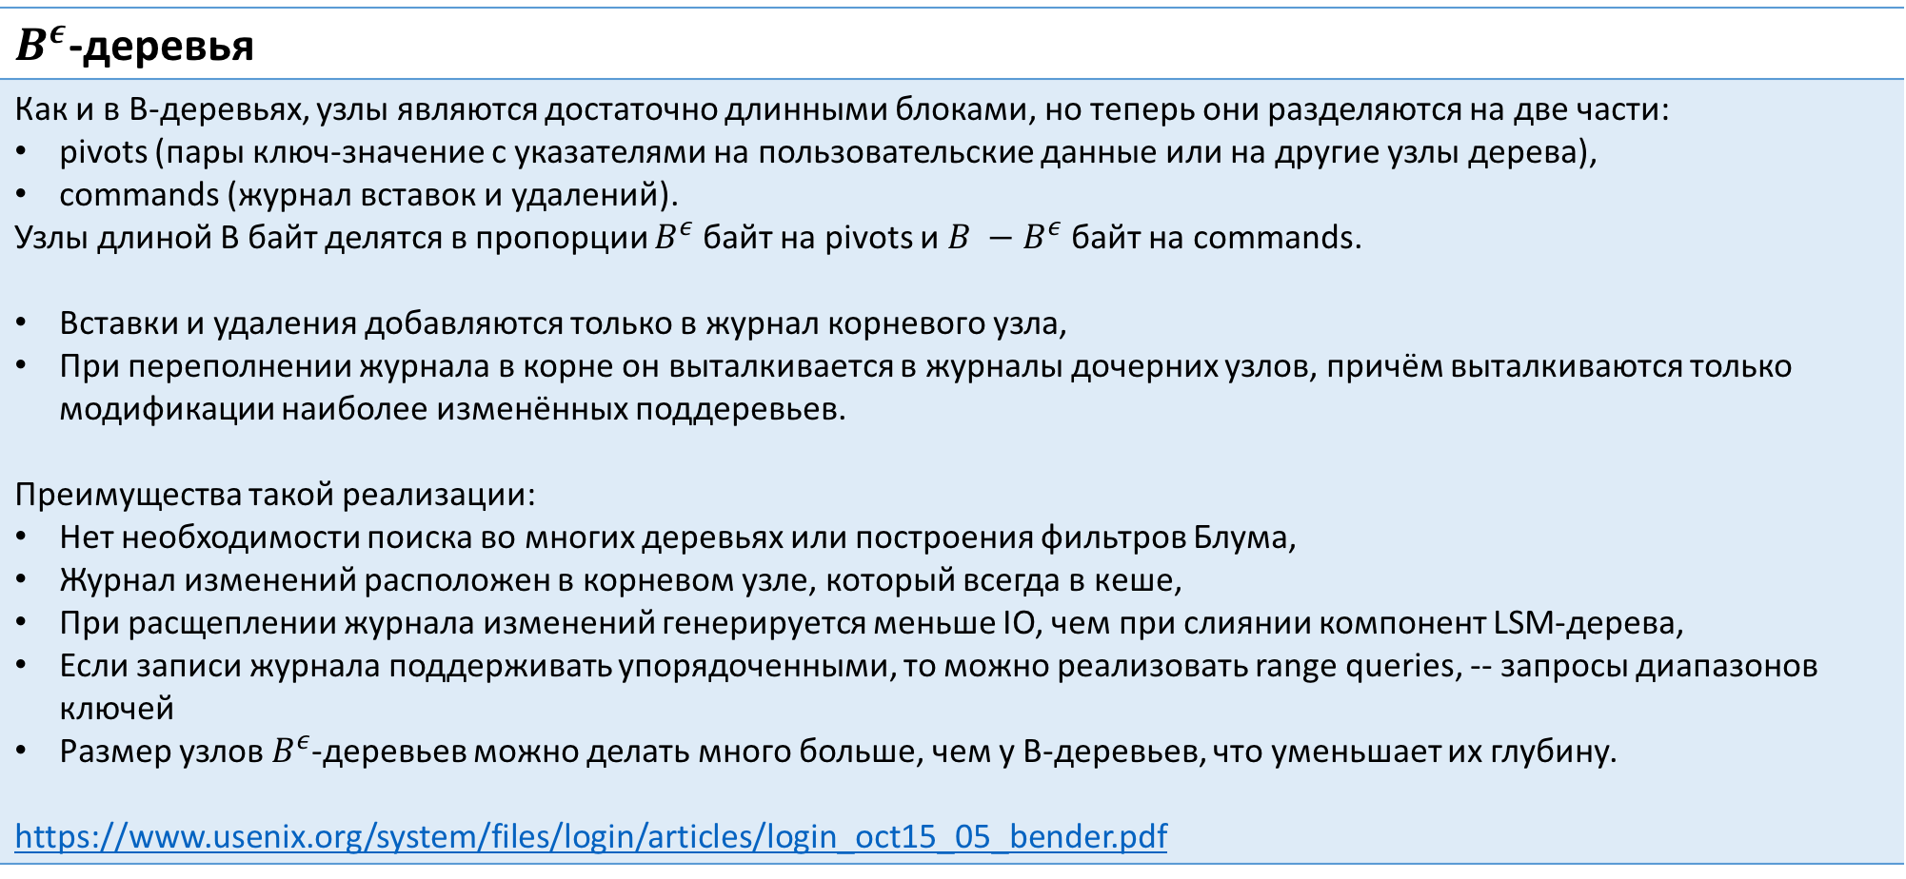
Основы построения файловых систем
$B^{ε}$-деревья
Как и в B-деревьях, узлы являются достаточно длинными блоками, но теперь они разделяются на две части: pivots (пары ключ-значение с указателями на пользовательские данные или на другие узлы дерева), commands (журнал вставок и удалений). Узлы длиной B байт делятся в пропорции $B^{ε}$ байт на pivots и $B −B^{ε}$ байт на commands. Вставки и удаления добавляются только в журнал корневого узла, При переполнении журнала в корне он выталкивается в журналы дочерних узлов, причём выталкиваются только модификации наиболее изменённых поддеревьев. Преимущества такой реализации: Нет необходимости поиска во многих деревьях или построения фильтров Блума, Журнал изменений расположен в корневом узле, который всегда в кеше, При расщеплении журнала изменений генерируется меньше IO, чем при слиянии компонент LSM-дерева, Если записи журнала поддерживать упорядоченными, то можно реализовать range queries, -- запросы диапазонов ключей Размер узлов $B^{ε}$-деревьев можно делать много больше, чем у B-деревьев, что уменьшает их глубину. https://www.usenix.org/system/files/login/articles/login_oct15_05_bender.pdf
Acronis @ МФТИ

Slide 22
Основы построения файловых систем
Домашнее задание
Написать B-дерево, которое хранит пары из 64-битного ключа и 64-битного значения. Удаление сделать как вставку маркера удаления. Написать функцию для слияния двух B-деревьев. Померять скорость вставки элементов со случайными ключами.
Acronis @ МФТИ

Slide 23
Основы построения файловых систем
Acronis @ МФТИ

